Slide 1
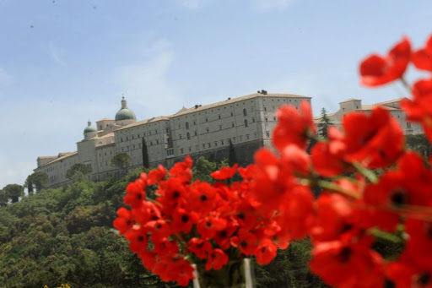
Monte Cassino

Slide 2
Pieśń o Monte Cassino
Czy widzisz te gruzy na szczycie?
Tam wróg twój się kryje jak szczur!
Musicie, musicie, musicie
Za kark wziąć i strącić go z chmur!
I poszli szaleni, zażarci,
I poszli zabijać i mścić,
I poszli, jak zwykle uparci,
Jak zawsze - za honor się bić.
Czerwone maki na Monte Cassino
Zamiast rosy piły polską krew.
Po tych makach szedł żołnierz i ginął,
Lecz od śmierci silniejszy był gniew.
Przejdą lata i wieki przeminą,
Pozostaną ślady dawnych dni
I tylko maki na Monte Cassino
Czerwieńsze będą, bo z polskiej wzrosną krwi.
Runęli przez ogień straceńcy,
Niejeden z nich dostał i padł,
Jak ci z Samosierry szaleńcy,
Jak ci spod Rokitny sprzed lat.
Runęli impetem szalonym
I doszli, i udał się szturm,
I sztandar swój biało-czerwony
Zatknęli na gruzach wśród chmur.
Czerwone maki na Monte Cassino
Zamiast rosy piły polską krew.
Po tych makach szedł żołnierz i ginął,
Lecz od śmierci silniejszy był gniew.
Przejdą lata i wieki przeminą,
Pozostaną ślady dawnych dni
I tylko maki na Monte Cassino
Czerwieńsze będą, bo z polskiej wzrosną krwi.
Czy widzisz ten rząd białych krzyży?
Tu Polak z honorem brał ślub!
Idź naprzód - im dalej, im wyżej,
Tym więcej ich znajdziesz u stóp.
Ta ziemia do Polski należy,
Choć Polska daleko jest stąd,
Bo wolność krzyżami się mierzy,
Historia ten jeden ma błąd.
Czerwone maki na Monte Cassino
Zamiast rosy piły polską krew.
Po tych makach szedł żołnierz i ginął,
Lecz od śmierci silniejszy był gniew.
Przejdą lata i wieki przeminą,
Pozostaną ślady dawnych dni
I tylko maki na Monte Cassino
Czerwieńsze będą, bo z polskiej wzrosną krwi. +

Slide 3
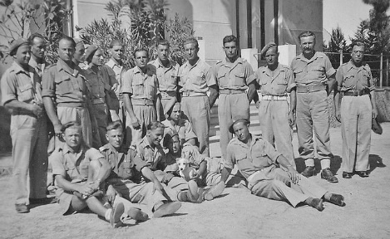
Powstanie II Korpusu Polskiego
II Korpus Polski powstał w sierpniu 1943 roku w Iraku
z rozkazu Naczelnego Wodza gen. Broni Władysława Sikorskiego –
już po śmierci Sikorskiego
II Korpus Polski w chwili wejścia na front
Włoski liczył 46000 żołnierzy obu płci.
We Włoszech II Korpus Polski wchodził
w skład 8 Armii Brytyjskiej.

Slide 4
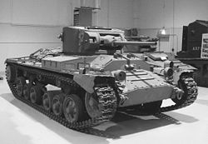
W skład II Korpusu Polskiego wchodziły następujące jednostki
2 Warszawska Brygada Pancerna-gen. broni Bronisław Rakowski.
3 Dywizja Strzelców Karpackich - gen. Brygady Bronisław Duch.
5 Kresowa Dywizja Piechoty - gen. Brygady Nikodem Sulik.
2 Grupa Artylerii - gen. Brygady Ludwik Ząbkowski
Baza II Korpusu – gen. Brygady Marian Przewłocki.

Slide 5
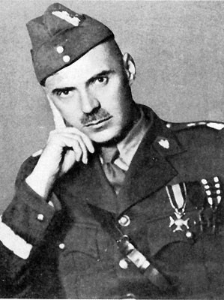
Generał Anders
Polski oficer , bojową karierę rozpoczął
w 1914, gdy jako porucznik dragonów armii rosyjskiej wyruszył na wojnę. Po utworzeniu
I Korpusu Polskiego wstąpił do niego ,
a po kapitulacji korpusu przybył do Polski .
W wojnie polsko – bolszewickiej był dowódcą
15 pułku Ułanów Poznańskich.
W 1925r. Pełnił obowiązki komendanta Warszawy.
Był doradcą Drugiego Korpusu Głównego.
Brał udział w: wojnach i bitwach,
I wojnie światowej, powstaniu wielkopolskim,
wojnie polsko-bolszewickiej,
II wojnie światowej, kampanii wrześniowej
i bitwie pod Monte Cassino.

Slide 6
Ciekawostka
Na terenie Palestyny korpus podporządkowano dowódcy brytyjskiej 9 Armii, gen. Williamowi Holmesowi. Strona brytyjska wyznaczyła termin osiągnięcia przez korpus gotowości na 1 stycznia 1944. Dowódca korpusu, gen. Władysław Anders zachował stanowisko dowódcy Armii Polskiej na Wschodzie. 25 listopada 1943 gen. Kazimierz Sosnkowski wydał Wytyczne organizacyjne dla Armii Polskiej na Wschodzie. Zgodnie z tymi wytycznymi Armia Polska na Wschodzie została podzielona na trzy rzuty. Rzut pierwszy tworzył 2 Korpus Polski wraz z Bazą Armii Polskiej na Wschodzie. Rzut drugi tworzył sztab armii i jednostki. Trzeci rzut stanowiły jednostki armii pozostające na terenie Palestyny, Syrii i Iranu.
W listopadzie rozpoczęto przegrupowanie korpusu do Egiptu. Jako pierwsza przemieściła się 3 DSK. W grudniu wyjechało dowództwo i służby korpusu oraz artyleria.

Slide 7
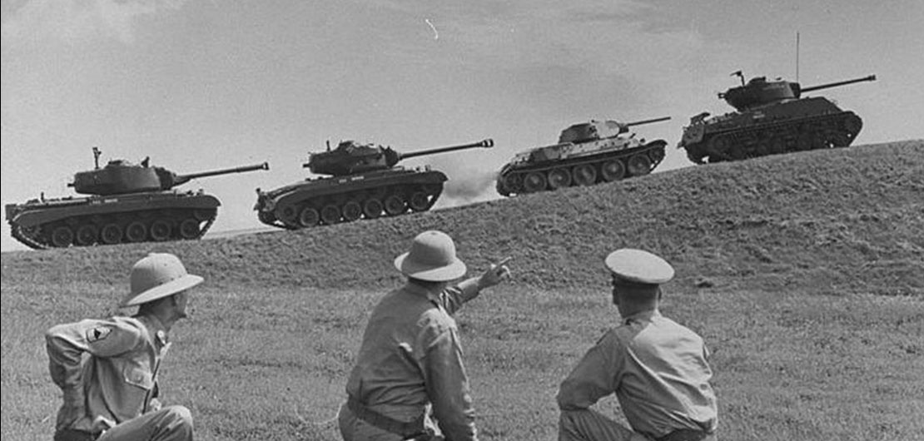
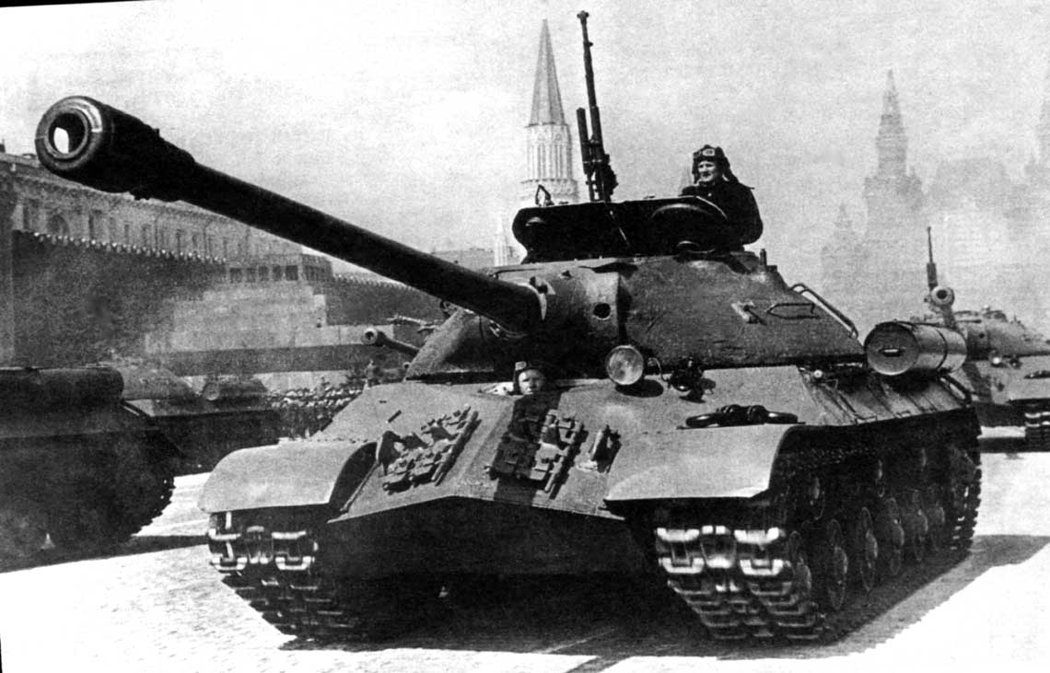

Slide 8
BITWY O MONTE CASSINO
Pierwsza bitwa o zdobycie Monte Cassino rozegrała się w dniach 17-22 stycznia 1944
Druga bitwa o Monte Cassino rozpoczęła się 12 lutego.
Trzecia bitwa o Monte Cassino zaczęła się 15 marca od doszczętnego zbombardowania miasta Cassino i klasztoru.
Czwarta bitwa: Pierwsze natarcie rozpoczęło się 11 maja o godz.23.00,

Slide 9
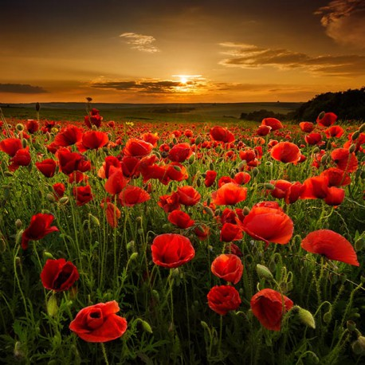

Slide 10
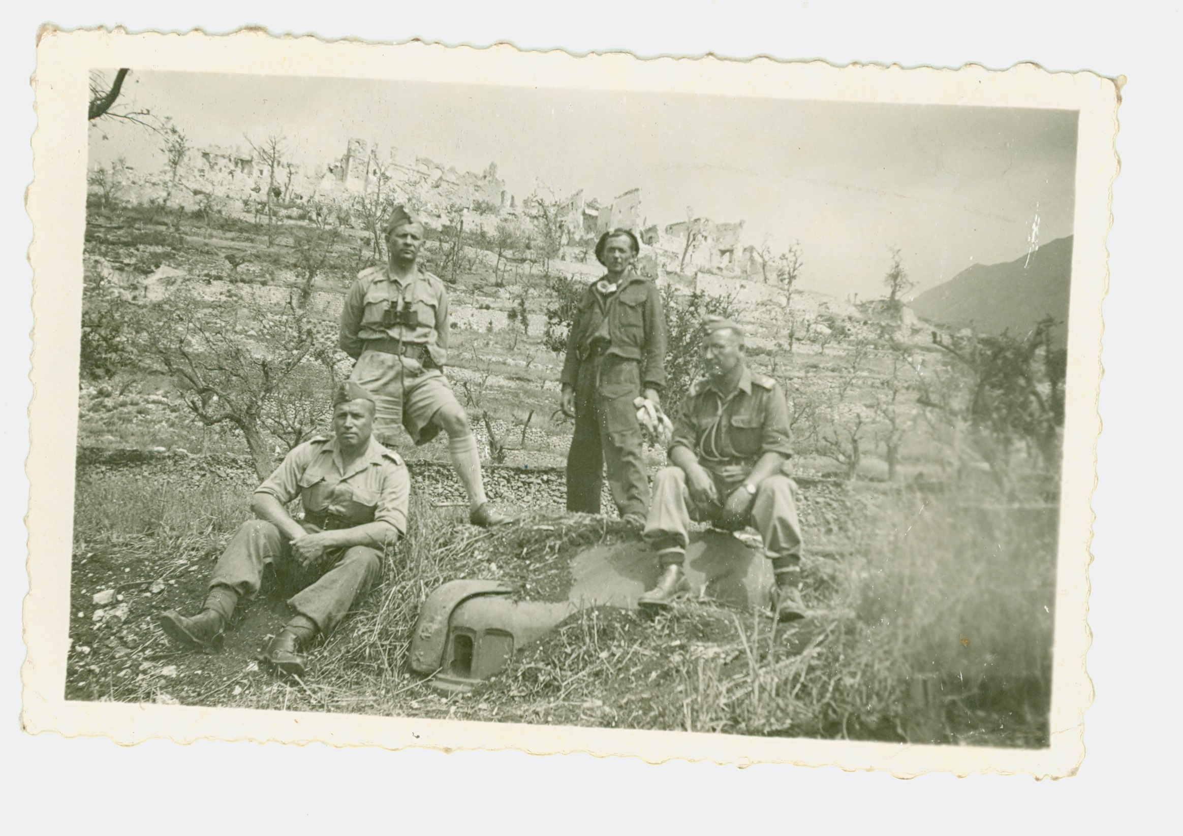
Żołnierze walczący pod Monte Cassino

Slide 11
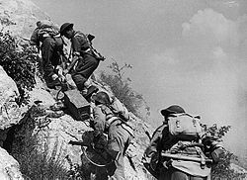
WYKAZ NARODOWOŚCI, KTÓRE WALCZYŁY POD MONTE CASSINO
Anglicy
Szkoci
Walijczycy
Irlandczycy
Nowozelandczycy
Kanadyjczycy
Amerykanie
Sikhowie
Ghurkowie
Grecy
Francuzi
Algierczycy
Marokańczycy
Tunezyjczycy
Polacy
Włosi
Ukraińcy
Białorusini
Czesi
Austriacy
Niemcy
Ugandyjczycy
Kenijczycy
Rodezyjczycy
Afrykanerzy
Australijczycy

Slide 12
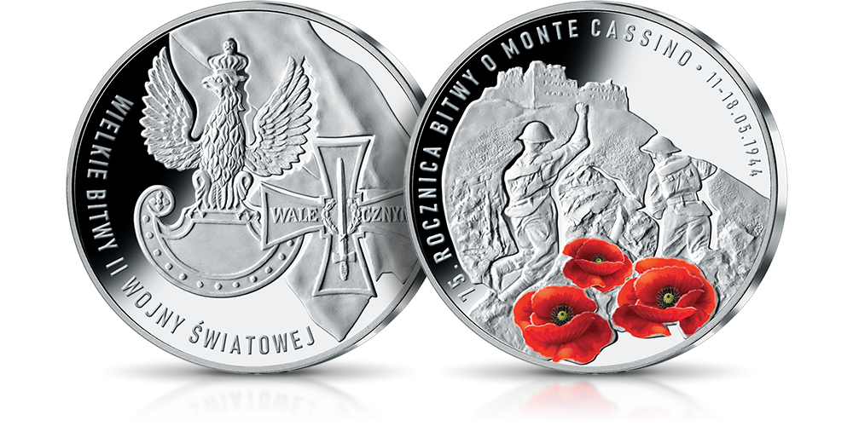
Monety o Monte Cassino

Slide 13
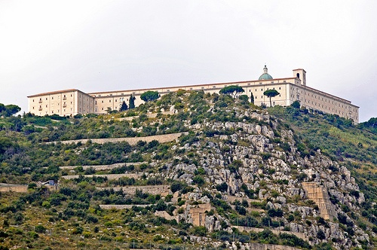
Po zakończeniu II Wojny Światowej
W 1946 roku Generał Anders zostaje Naczelnym Wodzem Polskich Sił Zbrojnych na Zachodzie.
Niestety, po wojenne władze
pozbawiły gen. Andersa
obywatelstwa polskiego,
co spowodowało,
iż zamieszkał on w Londynie.
16 maja 1954 roku
otrzymał awans
do stopnia generała broni

Slide 14
Źródła
https://www.google.com/search?q=Genera%C5%82+Anders&source=lmns&bih=754&biw=1536&hl=pl&ved=2ahUKEwiLq93v47rpAhWVY5oKHc3rAk8Q_AUoAHoECAEQAA
https://www.google.com/search?q=czolgi+wojskowe+w+czasie+wojny&tbm=isch&ved=2ahUKEwixxfXV57rpAhXbBncKHXZsDQoQ2-cCegQIABAA&oq=czolgi+wojskowe+w+czasie+wojny&gs_lcp=CgNpbWcQAzoECCMQJzoECAAQGFCCD1iwU2CuVmgCcAB4AIAB0AGIAaENkgEGMjUuMC4xmAEAoAEBqgELZ3dzLXdpei1pbWc&sclient=img&ei=HCLBXrHHFtuN3AP22LVQ&bih=706&biw=1536#imgrc=djsQ7S3BKBpiDM
ttps://www.google.com/search?q=maki&tbm=isch&ved=2ahUKEwj3vNCk5brpAhVTCXcKHYj1AcoQ2-cCegQIABAA&oq=maki&gs_lcp=CgNpbWcQARgBMgQIABBDMgQIABBDMgQIABBDMgIIADICCAAyAggAMgIIADICCA
https://www.google.com/search?q=pie%C5%9B%C5%84+o+monte+cassino&sxsrf=ALeKk02lCHC65jNAvXIt0abf_j-oRXakdA:1589714049512&source=lnms&tbm=isch&sa=X&ved=2ahUKEwjQttyp4rrpAhUwmIsKHUAuA_sQ_AUoAnoECBEQBA&biw=1536&bih=754#imgrc=fyNeMe4JR_iJ4M

Slide 15
Dziękuję za obejrzenie prezentacji
Weronika Bajerowska 6a

